Slide 1


Zdraví prospěšné vlastnosti biologicky aktivních peptidů proti civilizačním chorobám
dr inż. Marta Pokora – Carzyńska
Jelenia Góra 2023

Slide 2


Zdravotní prevence
Racionální výživa
Kvalita potravin
*funkční potraviny a nutraceutika bohaté na biologicky aktivní látky
Fyzická aktivita

Slide 3
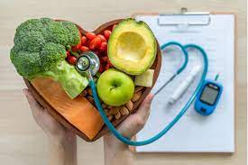
Správná strava je nejen klíčovým preventivním faktorem, ale také podporuje farmakologickou léčbu, zejména v prevenci nemocí souvisejících s dietou, jako je hypertenze, neurodegenerativní onemocnění nebo rakovina.

Slide 4
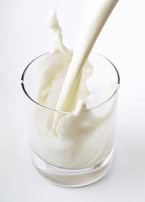
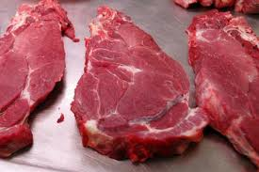
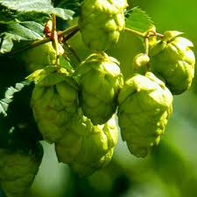

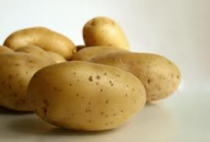
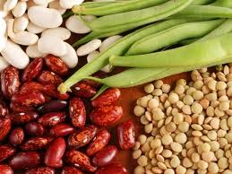
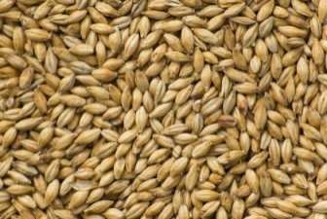
Biologicky aktivní peptidy
Proteiny
Peptidy
Biopeptidy
Částečky proteinů, neaktivní v prekurzorové sekvenci, které po enzymatickém uvolnění interagují s příslušnými receptory v těle, regulujícími funkce jednotlivých systémů.

Slide 5
Získávání biologicky aktivních peptidů z potravinových proteinů
Hydroliza enzymatyczna
Proces zpracování potravin
Mikrobiologická fermentace
Synteza
Exprese peptidů
BIOPEPTIDY

Slide 6
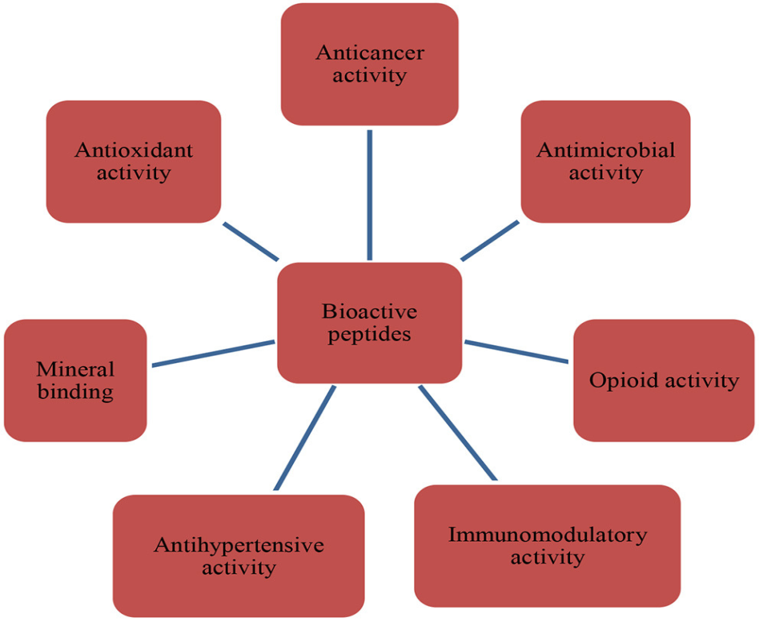
Biologická aktivita peptidů
Antioxidantní
Antihypertenzní
Imunomodulační
Protinádorová
Opioidová
Antibakteriální
Vazba a transport minerálních sloučenin

Slide 7
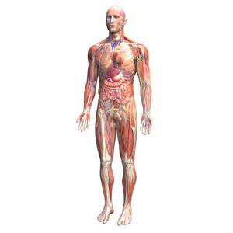
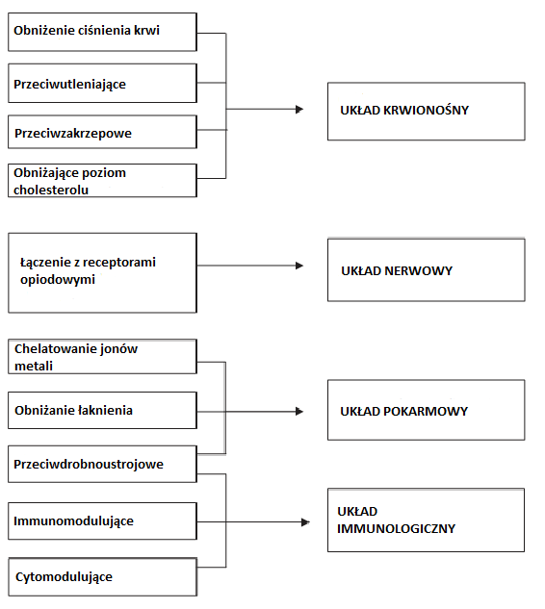
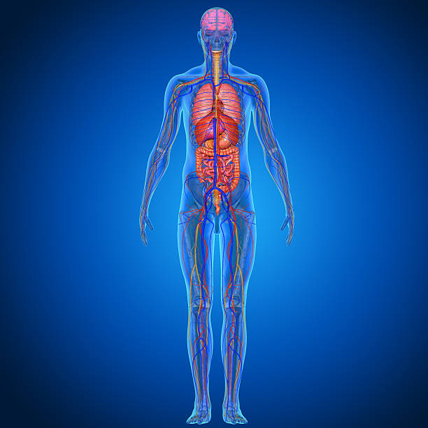
Vliv biopeptidů na systémy lidských orgánů

Slide 8
Biopeptidy v prevenci a terapii civilizačních chorob
Kardiovaskulární nemoci
*Inzulínová rezistence a diabetes 2. typu
Nádorová onemocnění
Vírová a bakteriální onemocnění
Neurodegenerativní onemocnění
Oxidační stres a zánětlivé procesy jsou často rozhodující v jejich patogenezi.

Slide 9
Biopeptidy – přírodní antioxidanty
Priumární nebo sekundární antioxidanty
Primární antyoxidanty přerušuji řetězovou reakci vychytáváním volných radikálů
Sekundární antioxidanty zpomaluji oxidaci vazbou kationů (2+)
Podílejí se na působení proti oxidačnímu stresu inhibici:
  Peroxidaci lipidů
  Peroxidaci nukleových kyselin
  Enzimatický metabolismus
A jsou indikátory hlavně:
  Neurodegenerativních onemocnění,
  Buněčné karcinogenézy,
  Procesů stárnutí,
  aterosklerózy
  cukrovky.

Slide 10
Hypertenze
Biopeptidy - inhibitory angiotenzin I. konvertujícího enzymu (ACE).
* ACE - dipeptidylkarboxypeptidáza - enzym - přeměňuje angiotensin I. na angiotenzin II., což způsobuje silnou vazokonstrikci arteriálních stěn = nadměrné zvýšení krevního tlaku
* ACE inaktivuje bradykinin, který je zodpovědný za dilataci krevních cév
* Inhibitory angiotenzin konvertujícího enzymu jsou jedním z nejčastěji používaných léčiv při léčbě hypertenze
* Syntetické léky = nežádoucí účinky, např. kašel, kožní vyrážky, nekontrolovatelný pokles krevního tlaku pod normální hodnotu, ztráta chuti, angioedém, snížená funkce ledvin
Přírodní potravinové peptidy nezpůsobují vedlejší účinky.

Slide 11
Antihypertenzní biopeptidy v potravinách
*mléčné bílkoviny a jejich hydrolyzáty
* fermentované mléčné výrobky, zrající sýry, např. kasokininy v sýru Gouda, peptidy ze sýrů Manchego, Cheddar nebo Gamalost,
* pšenice, kukuřice, rýže, soja (VLIVP, YLAGNQ, FF jako výsledek trávení v trávicím traktu lidí a zvířat)
* pohanka, pšeničné klíčky, fazol obecný,
Řepka, česnek, brambory,
Želatina, droždí,
Vepřové a drůbeží maso ( IKW, LAP i LKP s bilého drůbežího masa, MNPPK, ITTNP, DAQEKLE s vepřového masa,
Vejce ku příkladu: ovokinin 2–7 ov sekvenci RADHPF
ryby i mořské ovoce,
špenat (MRW i MRWD)

Slide 12
Antidiabetická aktivita peptidů
* schopnost inhibovat aktivitu enzymů zapojených do řízení inzulínu, jako jsou:
* α-glukosidáza, α-amyláza – podílejí se na katabolismu komplexních sacharidů na glukózu, inhibice těchto enzymů je považována za účinnou strategii pro snížení hladiny cukru v krvi
* dipeptidylpeptidáza (DPP-IV) a aktivace GLP-1 receptorů. GLP-1 je důležitý inkretinový hormon, který pomáhá kontrolovat hladinu glukózy v krvi tím, že stimuluje uvolňování inzulínu, inhibuje produkci glukagonu a zpomaluje vyprazdňování žaludku. Tento endogenní hormon je však rychle degradován a inaktivován DPP
* prevence a léčba inzulin-dependentních onemocnění, zejména diabetu 2. typu

Slide 13
V letech 2015 - 2019 schválil americký Úřad pro kontrolu potravin a léčiv (FDA) 15 peptidových léků, které tvořily 7 % všech léků schválených v tomto období, např.:
exedin-4
exenatid
liraglutid a semaglutid
NutripeptinTM - získaný enzymatickou hydrolýzou filetů tresky. Snižuje glykemický index potravin – snižuje riziko T2DM.
Bioaktivní peptidy jsou vnímány jako bezpečnější a perspektivní antidiabetikum.

Slide 14
Mléčné proteiny savců jsou cenným zdrojem peptidů, které mohou regulovat imunitní funkce inhibicí nebo stimulací prvků imunitního systému.
Imunosupresivní peptidy lze použít při zdravotních stavech, při prevenci rejekce protéz a transplantátů, při léčbě zánětů způsobených autoimunitními poruchami.
Imunostimulační účinek peptidů přispívá k celkovému zlepšení imunity. Prekurzorem biopeptidů stimulujících imunitní systém je kupř. ovalbumin.
Biopeptidy a imunitní systém
* stimulace fagocytární aktivity makrofágů a granulocytů
* vliv na buněčné funkce
* toxický účinek na patologické buňky - potenciální protirakovinná činidla
Imuno- a cytomodulační účinek peptidů:
aktivace a stimulace proliferace lymfocytů,
* produkce protilátek,
* exprese cytokinů
* stimulace imunitní reakce

Slide 15
Biopeptidy v inhibici Covid-19
* Antioxidační peptidy a inhibitory angiotenzin konvertujícího enzymu (ACE) mohou inhibovat rozvoj COVID-19
* Je možné omezit vstup viru SARS-Cov2 do buňky a jeho replikaci, což může mít za následek mírnější průběh infekce

Slide 16
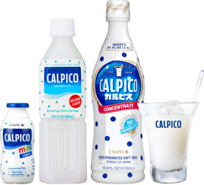
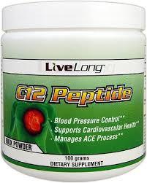
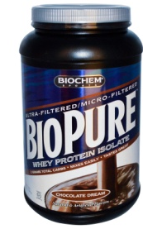
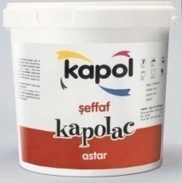

Název výrobku | Výrobce | Peptidová sekvence | Účinek
Calpis AMMEL S (Japonia) nebo Calpico (Europa) | Calpis Co., Japonsko | VPP, IPP z β- i ĸ-CN | Antihypertenzní
BioZate | Davisco, USA | Peptydy z β-LG
C12 Peption | DMV, Holandsko | FFVAPFPEVFGK z CN
BioPURE-GMP | Davisco, USA | Glikomakropeptyd | proti zubnímu kazu, antimikrobiální, Antikoagulancia
ProDiet F200 | Ingredia, Francie | YLGYLEQLLR z αs1-CN (f91–100) | Antistresový
Capolac | Arla Foods, Dánsko | CPP | Chelatace kovových iontů
Děkuji za pozornost

Slide 17


